Slide 1

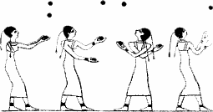

JONGLER AVEC 3 ENGINS
Entrer
Toutes les figures sont NOMMÉES ET classées de A à D,
c’est-à-dire du plus facile au plus difficile….

Slide 2
Jongler avec 3 engins - Sommaire
-Classement des figures par difficulté
Figures A | Figures B | Figures C | Figures D
Douche 3BA Cascade 3BA Colonne 3BA | Douche 3BB Cascade 3BB Rebond 3BB Colonne 3BB | Cascade renversée 3B La boîte 3B Colonne 3BC1 Colonne 3BC2 | Boston Mess 3B Boîte simultanée 3B Statue de la liberté 3B Tennis 3B
-D’autres figures pour te perfectionner
-Avec encore plus d’engins..!
-Grille de maîtrise de jonglage

Slide 3
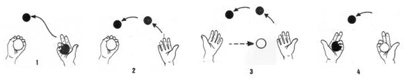
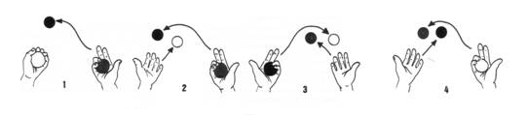
⚠️ Avant de songer passer à 3 engins, il est nécessaire de maîtriser plusieurs jongles à 2 engins ⚠️
Procéder par étape
Changer de main de départ
Lorsqu’une première étape est maîtrisée, ajouter l’étape suivante.
ETC…

Slide 4
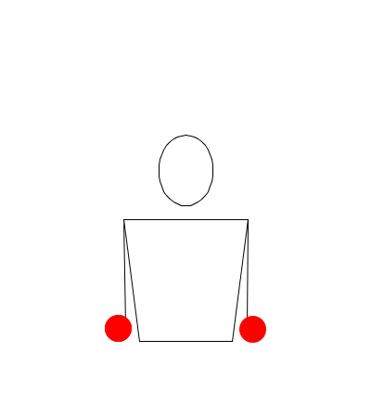
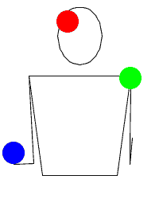
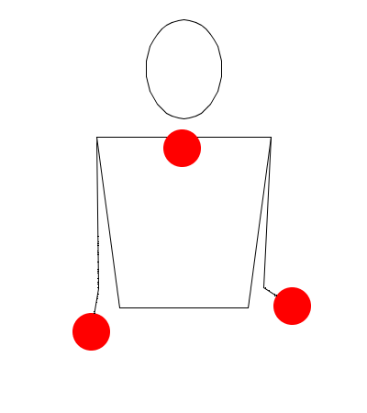
Jongler avec 3 engins – Niveau A
Retour au sommaire
Douche 3BA Cascade 3BA Colonne 3BA

Slide 5
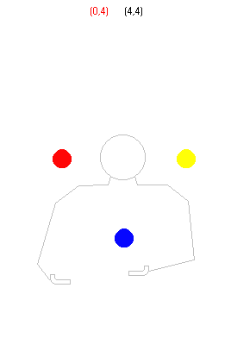
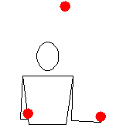
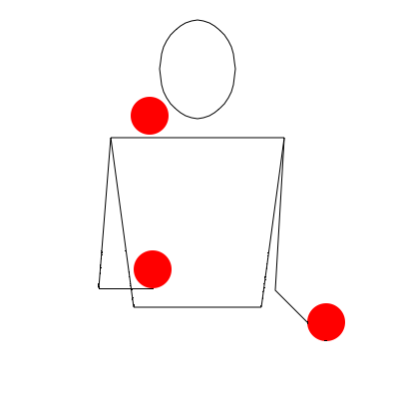
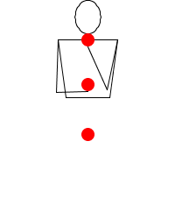
Jongler avec 3 engins – Niveau B
Retour au sommaire
Douche 3BB Cascade 3BB Rebond 3BB Colonne 3BB

Slide 6
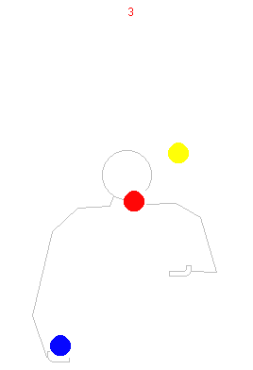
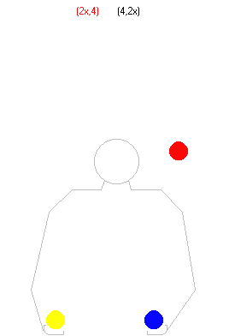
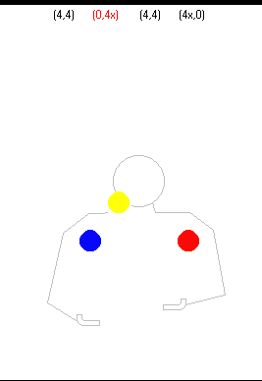
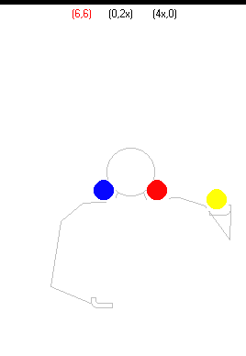
Jongler avec 3 engins – Niveau C
Retour au sommaire
Cascade renversée 3B La boîte 3B Colonne 3BC1 Colonne 3BC2

Slide 7
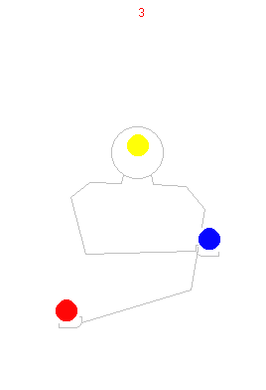
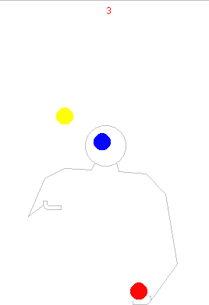
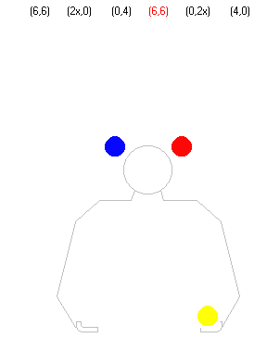
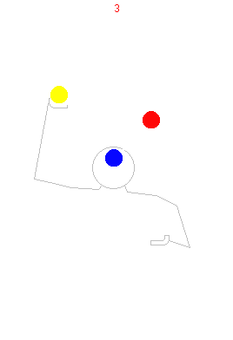
Jongler avec 3 engins – Niveau D
Retour au sommaire
Boston Mess 3B La boîte simultanée 3B Statue de la liberté 3B Le tennis 3B

Slide 8
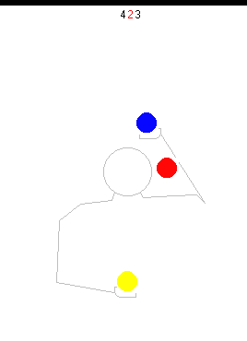
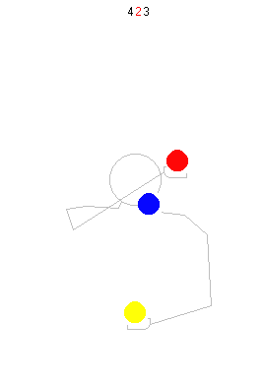
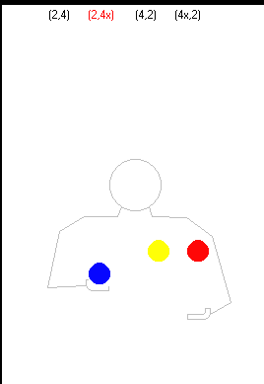
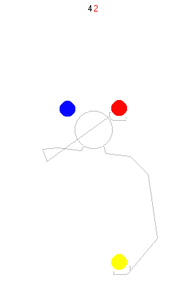
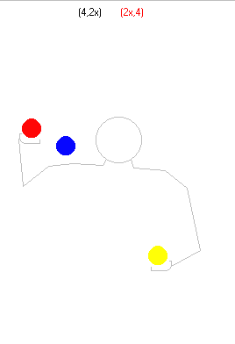
D’autres figures pour te perfectionner…
Retour au sommaire
Burke’s barrage Follow Luke’s shuffle Tricot Tic-Tac

Slide 9
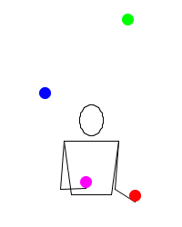
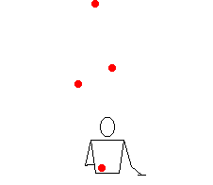
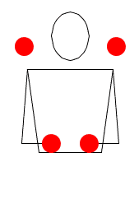
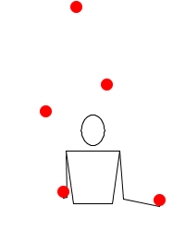
Avec encore plus d’engins..!
Retour au sommaire
Fontaine 4B Cascade 4B Douche 4B Cascade 5B

Slide 10

Grille de maîtrise jonglage
C’est en jonglant qu’on devient jongleur
Retour au sommaire
Indicateur Niveau | Symétrie | Equilibre | Regard | Trajectoire des balles | Rythme | Réception
Niveau 0 | Lancé que de la main préférentielle | Se déplace tout le temps | Suivant les balles | Irrégulières, trop basses ou trop hautes, mal définies | Simultané | Difficultés pour rattraper
Niveau 1 | Lancé des 2 mains mais moins précis de l’une des 2 mains | Se déplace 1 ou 2 fois pour rattraper des erreurs | Entre les mains et les balles | Assez régulières | Régulier mais différence droite/gauche | Rattrape mais rebondit sur la paume
Niveau 2 | Lancés équivalents main droite/ main gauche | Posture équilibrée : jambe et buste droit | Au sommet des trajectoires | Parfaitement régulières | Métronome | Sur le bout des doigts

